Slide 1
Modèles et architectures

Slide 2
Contrôleur de dialogue
Qu'est-ce que le dialogue
Le terme dialogue est devenu aussi courant que celui de souris ou objet. Pourtant sa définition varie suivant les auteurs. Nous donnons ici trois définitions générales qui résument bien la différence des notions abordées dans le domaine des IHM
Définition 1 : Le dialogue est l'ensemble des échanges entre un utilisateur et une machine (ou un ensemble de logiciels).
Le terme échange regroupe ici des notions telles que les manipulations avec un écran tactile ou l’utilisation d'un microphone, d'un scanner, d'une table à digitaliser, etc. Cette définition est une définition générale qui intègre les définitions 2 et 3.

Slide 3
Définition 2 : Le dialogue est l'ensemble des interactions produites par un humain sur un ordinateur.
Une interaction est une action qui provoque une réaction perceptible. Elle regroupe des notions telles que les clics souris, la frappe de touches, les pressions sur un écran tactile, etc. Cette définition est la plus courante en matière d'IHM.
Définition 3 : Le dialogue est l'utilisation du langage naturel pour travailler sur un ordinateur.

Slide 4
Le contrôleur de Dialogue
Nous appellerons Contrôleur de Dialogue, le module (ou l'ensemble des modules) dédié au dialogue. Ce module a deux rôles principaux : l’analyse et le contrôle du dialogue.
L'analyse du dialogue
On distingue trois types d'analyse : lexicale, syntaxique et sémantique. Cette décomposition, résultant des recherches en linguistique, permet de décoder et d'interpréter tout langage qui respecte au moins des règles de syntaxe et de grammaire. On a voulu appliquer cette décomposition aux langages informatiques qui respectent ce principe.

Slide 5
Le contrôle du dialogue
Le contrôle correspond à la validité des déclenchements des opérations. Cette validité dépend de deux paramètres : les données et les traitements antérieurs. D'une manière plus générale on peut dire que la validité des déclenchements dépend du contexte.
Le contrôle du dialogue signifie également la gestion des enchaînements des opérations suite aux interactions de l'utilisateur. La planification hiérarchique permet de spécifier le chemin à parcourir pour atteindre un but.

Slide 6
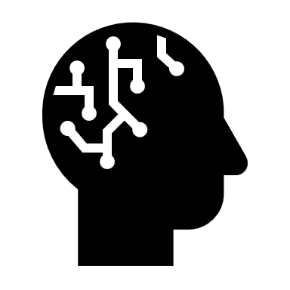

Le modèle de SEEHEIM
Issu d'un groupe d'experts SIGGRAPH 1985
interface de
l'application
sémantique
contrôle du
dialogue
syntaxique
présentation
l e x i c a l

Slide 7
Présentation :
Définit l'image du système pour l'utilisateur :lecture des données provenant des dispositifs d'entrée (actions utilisateurs) et traduction dans le format informatique interne (objets internes abstraits de l'application) et inversement.
Contrôle du dialogue :
Analyse du langage d'interaction phrases et requêtes pour l'application et inversement (vérification sémantique). Gestionnaire de l'état de l'interaction (scénarios).
Interface d'application :
Traduit la sémantique de l'application pour l'interface utilisateur

Slide 8
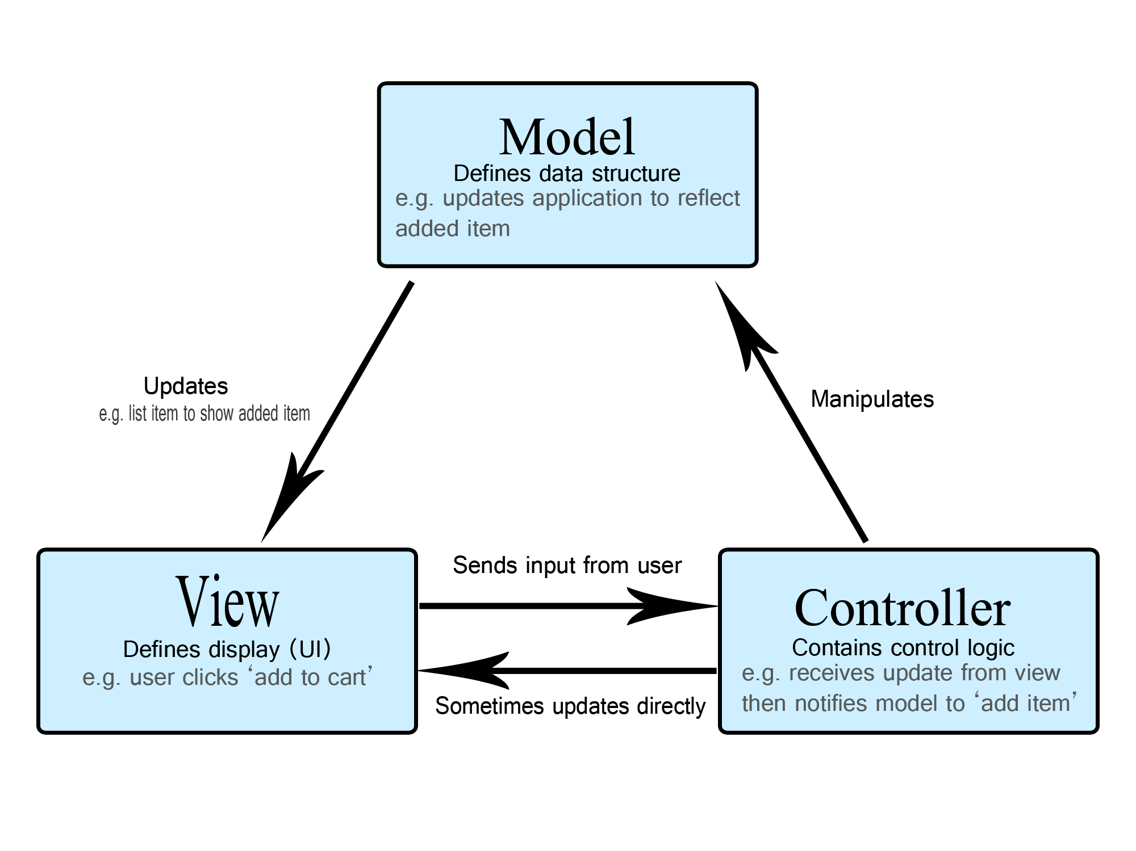
Modèle d’architecture MVC

Slide 9
Le modèle ‘Modèle-Vue-Contrôleur’ (MVC)
MVC est:
o Un patron de conception (une solution standardisée à
un problème, indépendante des langages de
programmation) ,
o Une architecture logicielle (une manière de structurer
une application ou un ensemble de logiciels) .
• Introduit en 1979 par Trygve Reenskaug,
• Très fortement lié aux concepts de la programmation
objet (Smalltalk).

Slide 10
Principe de base
M : Modèle
représente les données de l ’application (implémente fonctionnalités et structures de données)
V: Vue
présente l ’information aux utilisateurs en utilisant les données issues des modèles
C: Contrôleur
se charge de l ’interaction avec l ’utilisateur

Slide 11
Modèles de référence à agent
Principe: Un système interactif est constitué d’une collection d’unités de calcul spécialisées (agents).
Un agent :
• a un état ;
• a une expertise
• est capable d’émettre et de réagir à des événements.
Un interacteur
est un agent en contact direct avec l’utilisateur.

Slide 12
Modèle PAC [Coutaz, 1987]
Il structure l'application interactive de manière récursive sous forme d'une hiérarchie d'agents comprenant chacun trois facettes

Slide 13
Présentation du modèle PAC
Un agent PAC est composé de trois facettes réalisées par des objets :
.• l’abstraction (le modèle de MVC) ;
• la présentation (la vue et le contrôleur de MVC) ; et
• le contrôle qui exprime les dépendances entre abstraction et présentation et qui gère les échanges avec les autres agents.
Abstraction
Présentation
Contrôle

Slide 14
Le contrôle notiﬁe le modèle lorsque les manipulations de la présentation par l’utilisateur le nécessitent; et notiﬁe la présentation lorsque les modiﬁcations du modèle le réclame.
•Le contrôle notiﬁe les facettes contrôle des autres agent PAC de la hiérarchie si besoin.

